Slide 1
移位寄存器及其应用
一、实验目的
二、实验原理
三、实验器件
四、实验内容及思考题

Slide 2
实验目的
1、进一步掌握时序逻辑电路的设计步骤和方法；
2、熟悉和了解移位寄存器的工作原理功能及应用方法；
3、熟悉中规模4位双向移位寄存器的逻辑功能。

Slide 3
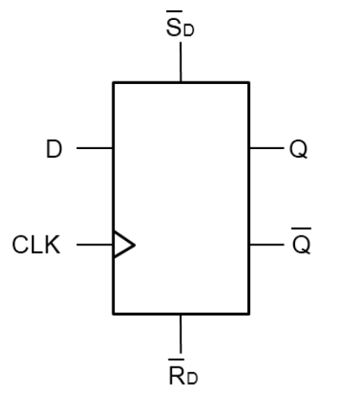
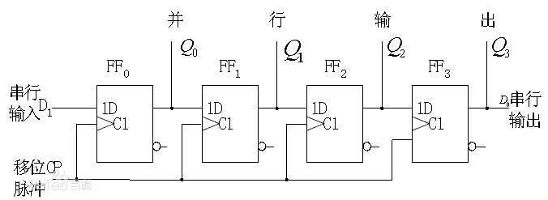
实验原理
具有寄存数据功能的逻辑电路称为寄存器。移位寄存器是指寄存器中所存的代码能够在移位脉冲的作用下依次左移或右移。
根据存取信息的方式不同移位寄存器可分为：串入串出、串入并出、并入串出、并入并出四种形式。
D触发器

Slide 4
实验原理
既能左移又能右移的移位寄存器称为双向移位寄存器，只需要改变左、右移的控制信号便可实现双向移位。根据存取信息的方式不同移位寄存器可分为：串入串出、串入并出、并入串出、并入并出四种形式。
D0
Q0
D1
Q1
D2
Q2
D3
Q3
A1
A2
A3
A4
Q0
Q1
Q2
Q3
CP

Slide 5
中规模双向移位寄存器型号为74LS194
其中 D_{A}、D_{B} 、D_{C} 、D_{D} 为并行输入端；
Q_{A}、Q_{B} 、Q_{C} 、Q_{D} 为并行输出端；
S_{R}为右移串行输入端，S_{L}为左移串行输入端；
S₁、S₀为操作模式控制端；
CR为异步清零端；CP为时钟脉冲输入端。

Slide 6
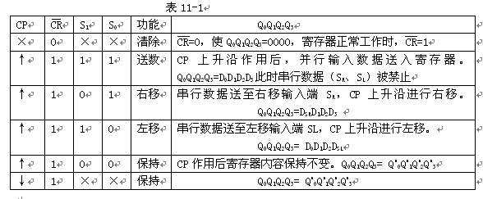
74LS194有5种不同操作模式：并行送数寄存，右移（方向由Q_{A}至Q_{D}），左移（方向由Q_{D}至Q_{A}），保持及清零。
S₁、S₀和Rd端的控制作用如下表所示：

Slide 7
实验器件
双D触发器74LS74
四位双向移位寄存器74LS194
两输入与非门74LS00

Slide 8
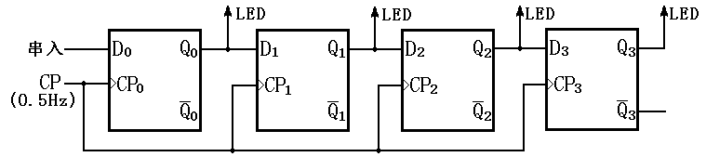

实验内容
一、用四块D型触发器（二块74LS74）接成4位输出的移位寄存器。
从D₀端串行输入，寄存器的初态分别置成Q₃-Q₀：0001，0110，0101，0111，在每种初态下，把D₀接Q₃，记录在CP作用下LED的工作状态。
从D0端串行输入，寄存器的初态分别置成Q3-Q0：0000和0101，把D0接 Q3，记录在CP作用下LED的工作状态。
自启动：D0 =Q1•Q2•Q3，记录在CP作用下LED工作状态（全状态转换图） 。

Slide 9
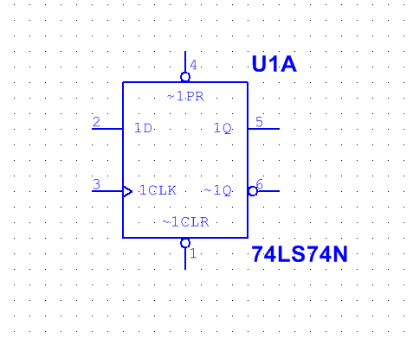

Slide 10
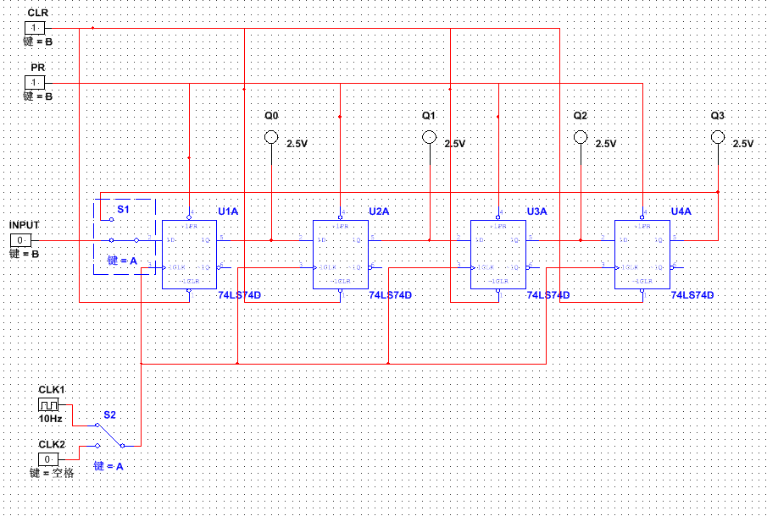

Slide 11
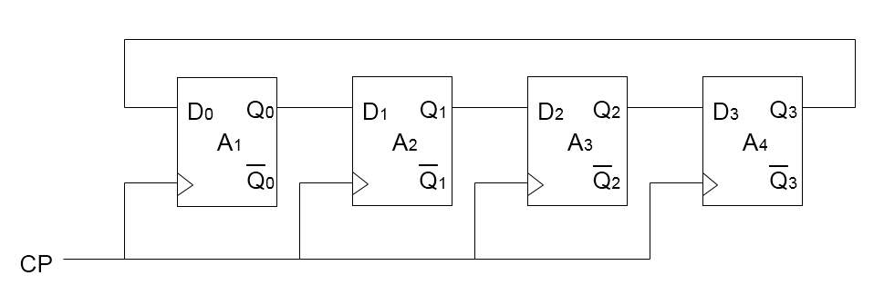
自启动
数字电子电路中的自启动：数字电路中的状态机在上电时，无论它处于什么初始状态，都会自动经过有限次的跳变后，最终进入设定的状态中。具有这种功能的电路，就叫做自启动电路。
例：把初态置为12（Q3-Q0 : 1100）
12
6
9
3

Slide 12
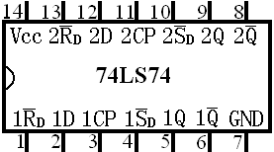
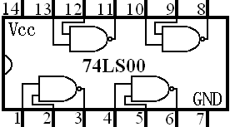
本次实验中总所有SD
、RD均接+5V

Slide 13
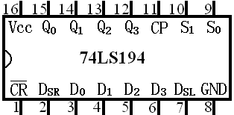
二、测试双向移位寄存器74LS194的逻辑功能
清零端CR接“1”，D₀,D₁,D₂,D₃,S₁,S₀分别接6个逻辑开关，CP接1Hz脉冲信号，Q₀-Q₃分别接4个LED
74LS194功能表
CR | S₁ S₀ | 工作状态
0 1 1 1 1 | × × 0 0 0 1 1 0 1 1 | 置零 保持 右移 左移 置数（并行输入）
1.S₁S₀=11，D₀D₁D₂D₃分别取0110和1001，记录Q₀-Q₃的工作状态。
2.S₁S₀=00，观察并记录Q₀-Q₃的状态。
3.S₁S₀=01，取初态Q₀-Q₃：1000，使D_{SR}与Q₃相连，记录Q₀-Q₃的工作状态。
4.S₁S₀=10，取初态Q₀-Q₃：0001，使D_{SL}与Q₀相连，记录Q₀-Q₃的工作状态。

Slide 14
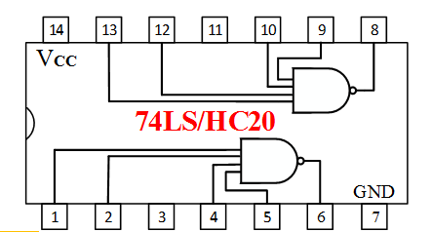
三、用74LS194组成包含启动开关的3位串并转换电路。
1、启动前，启动开关置0，194处于置数状态（S₁S₀=11）
2、启动开关置1，194进入右移状态（S₁S₀=01），输出端Q3依次输出N₂N₁N₀0
3、标志位0到达输出端后，194再次进入置数状态（S₁S₀=11）
4、循环输出N₂N₁N₀0N₂N₁N₀0...
搭建电路，画出逻辑图并记录状态转移图。
右移输出端：N₂N₁N₀0N₂N₁N₀0...
开关控制端
1
1
N₀ N₁ N₂
_{标志位0}

Slide 15
启动开关
输出
74LS194
Q₀
Q₁
Q₂
Q₃
S₀
1
S_{R}
S₁
1
D₀
D₁
D₂
D₃
0
N₀
N₁
N₂

Slide 16

四、思考题:
1.在N位移位寄存器中，串行输入N位二进制数需要多少个CP？送数的次序应从高位至低位，还是低位至高位？
2.设计一个按 循环计数的自启动四位环形计数器，画出逻辑图。

Slide 17
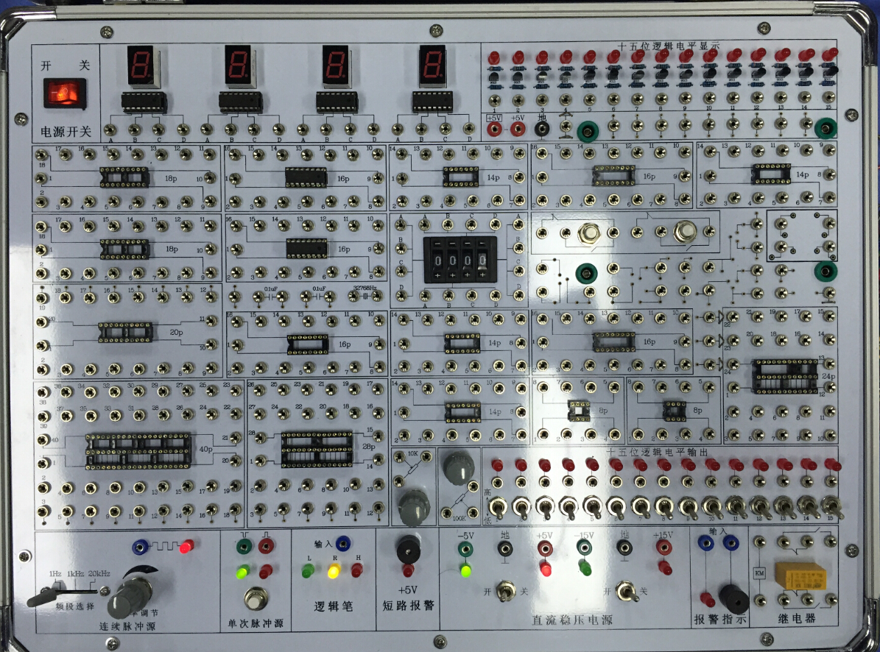
74LS194
74LS20
74LS74
连续脉冲
74LS00
手动脉冲
+5v电源

Slide 18
如用信号发生器，选择Pulse并设置2.5V偏移后选择适当频率

